Slide 1

林业害虫识别系统
小组成员：王心雨 王璐瑶 李萌 刘桐源
主讲人：刘桐源

Slide 2
目录
CONTENS
项目背景
系统设计
模型训练
项目演示

Slide 3

01
背景介绍

Slide 4
背景介绍
在我国社会经济快速发展的背景下，生态保护越来越重要，而林业有害生物防治工作在推动林业的可持续发展方面发挥着非常重要的作用。将人工智能应用于林业有害生物防治有着重大意义，本项目致力于通过智能识别林业有害生物来帮助林业生态环境建设。

Slide 5

02
系统设计

Slide 6
系统功能
害虫拍照识别
查看害虫知识库
搜索害虫
查看历史记录
对用户拍照或是选择上传的图片进行害虫识别。
害虫库中存储了害虫的名称，图片，分布，危害等级以及消灭方法信息，可以供用户自由查阅。
用户在害虫库概览页面，可以通过输入害虫名称搜索害虫库中的害虫。
识别记录中保存了用户上传的图片，上传时间地点，以及历史识别结果，当用户需要时可以查看。

Slide 7
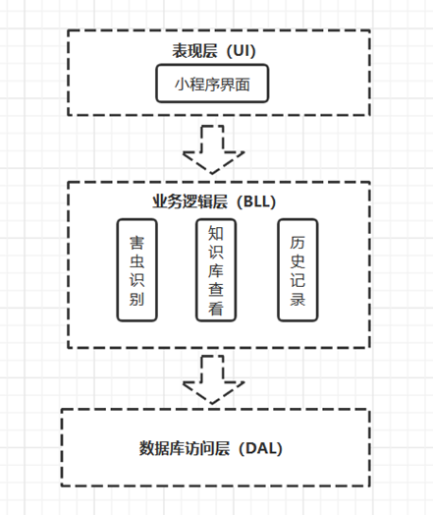
架构设计
B/S架构
前后端开发
系统前端使用小程序框架实现，后端使用pytorch和flask框架进行开发。
flask框架用于实现web访问，pytorch使用ResNet152实现图像分类及目标识别模块。

Slide 8
架构设计
使用小程序实现前端
前端
小程序
使用color UI组件，完成了三个功能点的前端展示
舍弃目标检测模块
后端
目标检测
后端
图像识别
直接进行目标识别
由于人工搜集数据集数量和准确度欠缺，所以我们舍弃了目标检测模块，并对数据集进行改进，直接实现目标识别。
使用ResNet152实现图像分类，修改fc层，使其符合应用需求

Slide 9
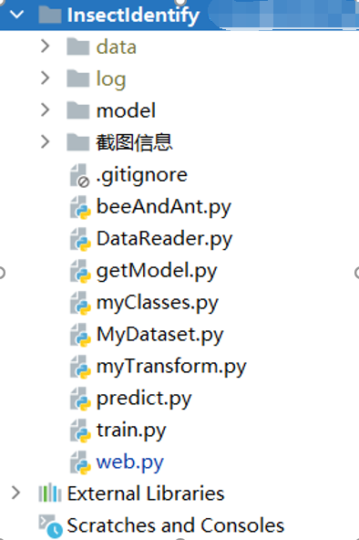
图像分类
myClasses.py：由于pytorch训练部分与数据库分离，故使用myClasses保存分类及id互相对应的信息，便于在训练时将分类转化为di，预测时将获得的id转化为名称。getModel.py：用于在训练时加载预训练模型，预测时加载已经训练好的模型。
MyDataset.py：用于存储数据集合并将其作为参数生成Dataloader，便于训练。
DataReader.py：用于读取数据集对应的文件夹，生成数据集存入Dataset，并将其转化为Dataloader，以方便后续训练。
MyTransform.py：对图像数据进行的一些操作，如缩放，翻转等。
train.py：调用其他模块，进行训练。
predict.py：使用传入的模型进行图片分类。
web.py：使用flask框架，加载模型，等待http请求，调用predict进行分类并返回结果。

Slide 10
识别系统部署
部署过程
后端使用矩池云服务器进行部署
配置版本
Python 3.8
CUDA 11.0
cuDNN 8.0
Pytorch 1.7.1
flask 1.0
配置过程
上传源代码与模型至我的网盘
租用服务器，pip install flask
python web.py

Slide 11
03
模型训练

Slide 12
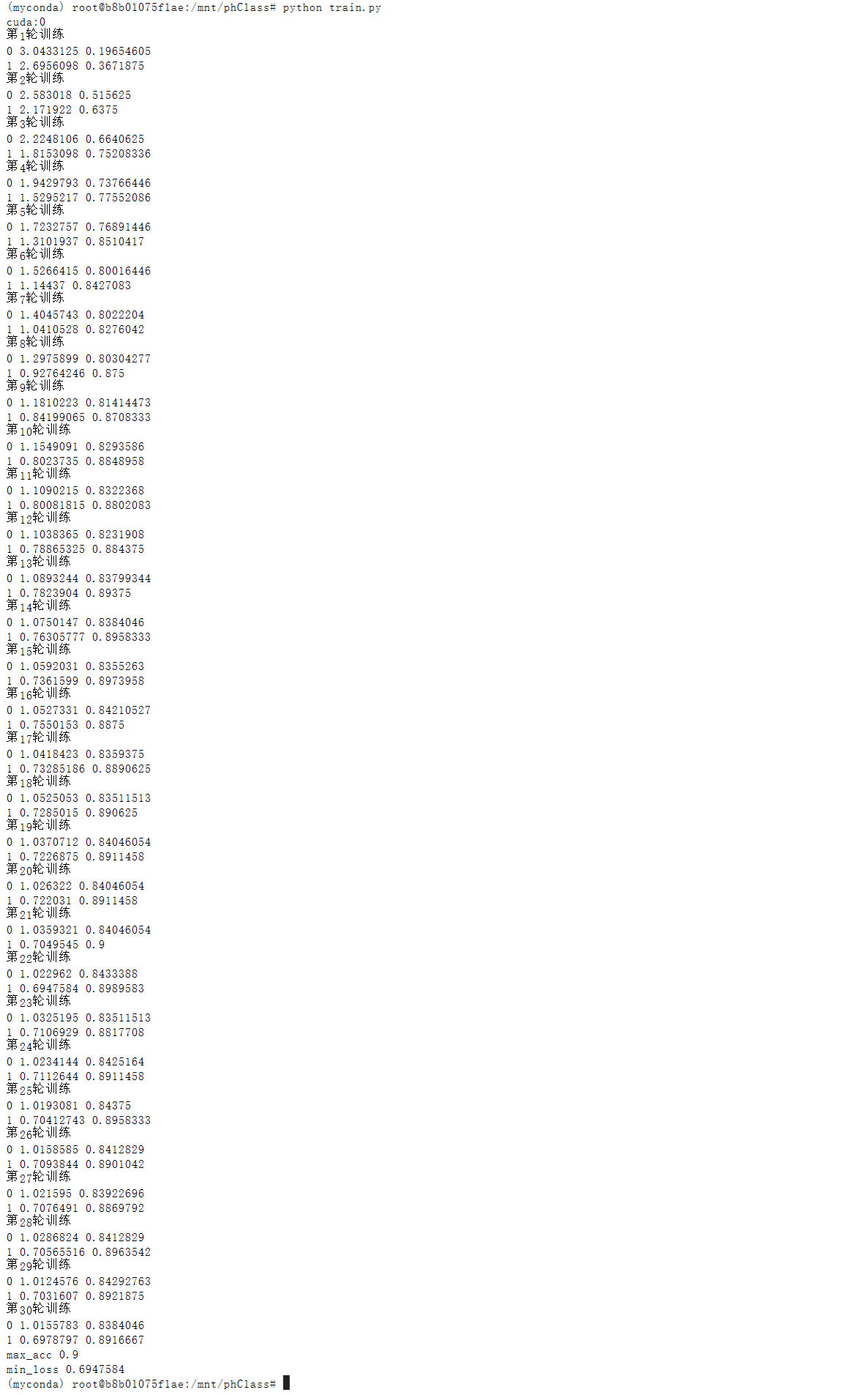
训练截图

Slide 13
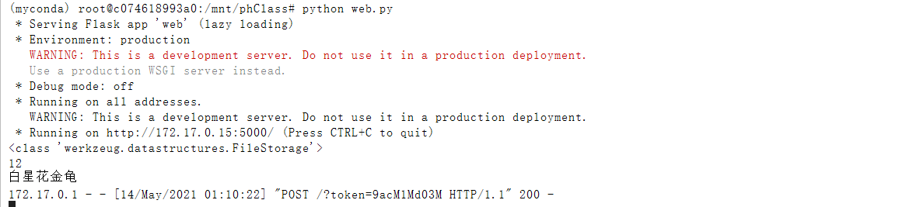
使用矩池云开启web访问截图

Slide 14
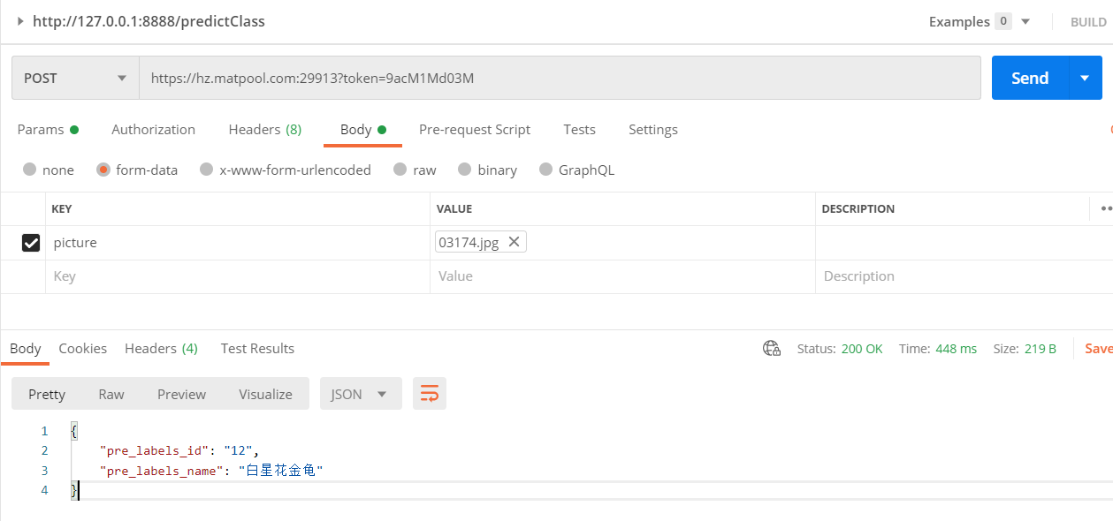
使用postman进行分类测试

Slide 15
04
项目演示

Slide 16

THANKS

